Slide 1
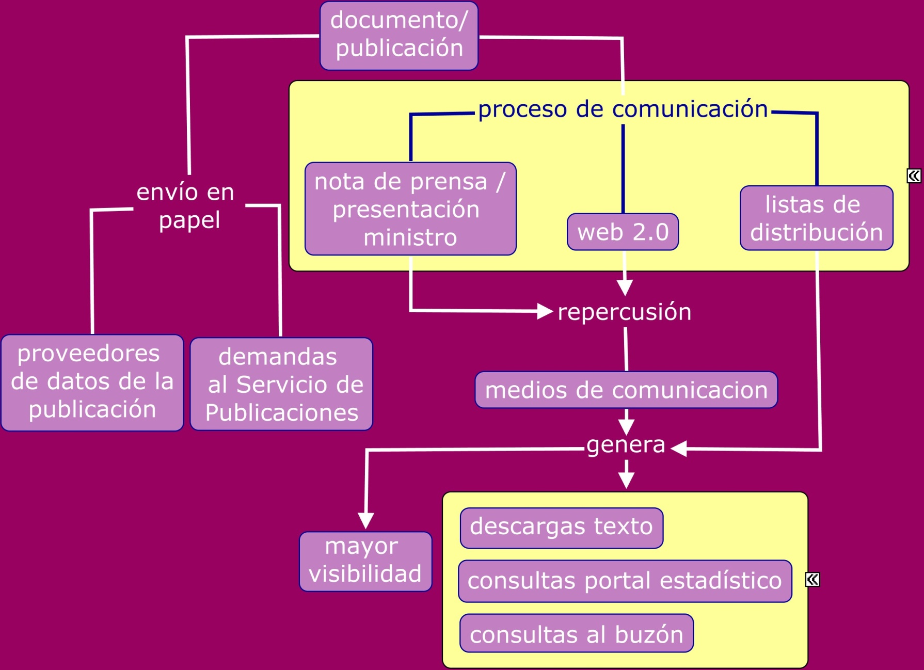
Difusión de las publicaciones del IIS: Portal Estadístico
INTRODUCCION
El Instituto de Información Sanitaria (IIS) se crea por la Ley 16/2003 de Cohesión y Calidad del SNS y se encarga de recabar, elaborar y distribuir información que responda a las necesidades del Sistema Nacional de Salud, siguiendo criterios de transparencia y objetividad. Desarrolla las funciones necesarias para el funcionamiento del Sistema de Información Sanitaria y ejerce como corresponsal internacional de bases de datos de organismos internacionales (OMS, OCDE, EUROSTAT…)
MATERIALES
RESULTADOS
Identificación de las publicaciones elaboradas por el IIS. Evolución y volumen editorial.
La evolución de los formatos y las nuevas tecnologías ha permitido cambios en el proceso de difusión de las publicaciones. Ante la consolidación de los nuevos formatos el servicio de publicaciones recibe menos solicitudes de materiales (el 66,7% de las publicaciones en 2010 fueron publicadas en web).
El nº de consultas y solicitudes de información recibidas en el buzón del IIS ha tenido un aumento progresivo.
En 2007 comenzó a publicarse el Boletín de la Agencia de Calidad del SNS, a partir de 2008 la creación del Banco de Datos permitió el acceso a microdatos y metadatos de las Estadísticas y Sistemas de Información del IIS, a mediados de 2009 se comenzaron a utilizar las redes sociales y en 2010, se puso a disposición de los usuarios el Portal Estadístico que permite acceder a las aplicaciones de consulta.
Normalización
Clasificación Internac. Enfermedades
-CIE-
Historia Clínica
Información y Estadísticas
Barómetro Sanitario
Sistema de Información de AP
Divulgativas
SNS
Snomed CT
Boletín de Codificación Clínica
Catálogo Nacional de Hospitales
Catalogo de Centros de Salud
Conjunto Mínimo Básico de Datos
Estadística hospitales
-ESCRI-
Grupos Relacionados Diagnóstico –GDRs-
Indicadores de Salud
Conmemorativas
Atlas de la Sanidad
Cursos de Codificación Clínica
La organización de Foros sobre el Sistema de Información del SNS ha resultado un método excelente para acercar la información a los profesionales y como intercambio de experiencias. Influido por la retransmisión en directo vía web de las dos últimas ediciones, en 2010 pudo observarse una disminución en el número de inscripciones.
Proceso de difusión de las publicaciones del IIS
CONCLUSIONES
* Tablas y gráficas de elaboración propia
Desde la creación del IIS se estableció un proceso de difusión de las publicaciones; este proceso se ha adaptado a los distintos soportes que han surgido con las nuevas tecnologías.
El análisis de los resultados de la difusión ha llevado al IIS a considerar la necesidad de adoptar nuevos métodos de proyección de sus publicaciones entre los que se encuentra la creación de un Repositorio Institucional, de forma que éstas puedan acercarse a un mayor número de usuarios.
Autores: Isabel Gómez, Rebeca;
Calvete Pérez, Pablo; Guevara García, David;
Campos Carrizo, Elena; Esteban Gonzalo, Santiago
Instituto de Información Sanitaria. Ministerio de Sanidad, Política Social e Igualdad. sesteban@mspsi.es

